Slide 1
كيف نرى الاجسام ؟؟
إعداد المعلمة : رولا أبو فرحة
الصف السابع

Slide 2
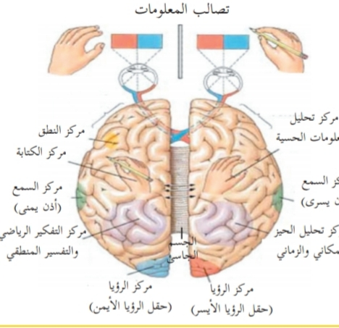
وظائف المخ-مراجعة

Slide 3
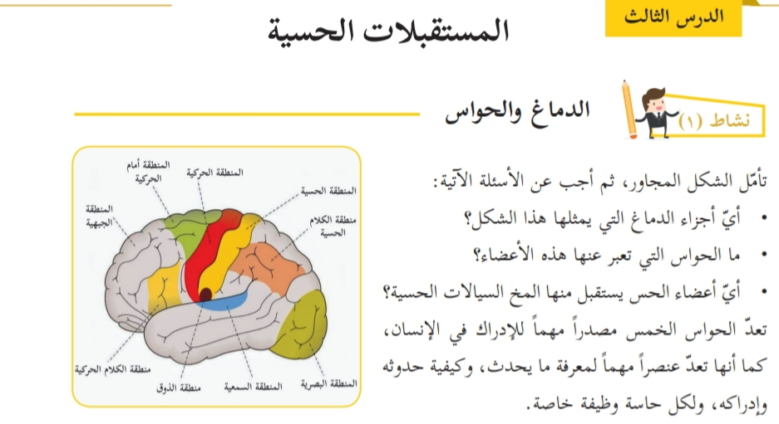

Slide 4
ما هي العين ؟
العين هي عضو يستقبل الضوء ويحولة الى شارات كهربائية عصبية, ولا تتم عملية الرؤيا الا في مركز الابصار في المخ

Slide 5
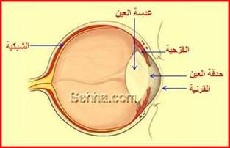
طبقات العين
:الطبقة الخارجية ( الصلبة ) للحماية
الجزرء الامامي منها شفاف ( يسمح بنفاذ الضوء )يسمى القرنية
الطبقة الوسطى ( المشيمية )
مزودة بالشعيرات الدموية لتغذية العين كما ان لونها قاتم لتمتص الضوء الزائد الداخل الى العين
الطبقة الداخلية ( الشبكية ) : فيها خلايا حسية تسمى العصي والمخاريط تستقبل الضوء وتحوله الى شارات كهربائية لاستكمال عملية الرؤيا في المخ

Slide 6
أجزاء العين
في كل طبقة من طبقات العين أجزاء يقوم كل منها بوظيفة معينة لحصول الرؤيا .
1- القرنية
2- القزحية
3- فتحة البؤبؤ( الحدقة )
4- التجويف الامامي وبداخله السائل ( المائي )
5- العدسة البلورية
6-التجويف الخلفي وبداخله السائل ( الزجاجي )
7- الشبكية
8- العصب البصري

Slide 7
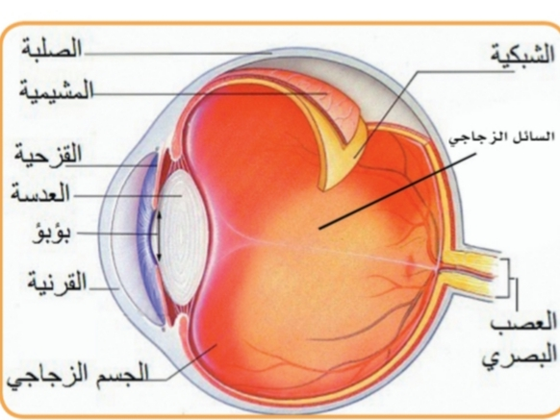
أجزاء العين

Slide 8
القرنية
وهي الجزء الشفاف الموجود في مقدمة العين
ووظيفته حماية الاجزاء الداخلية للعين من الغبار والجراثيم ودخول اي جسم غريب .
مزودة بالشعيرات الدموية والاعصاب

Slide 9
القزحية
القرص الدائري الملون في مقدمة العين ويتكون من عضلات تنقبض وتنبسط لتتحكم باتساع فتحة توجد وسطها .

Slide 10
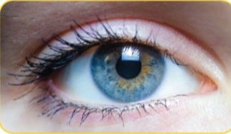
الحدقة ( بؤبؤ العين )

Slide 11
العدسة البلورية
تشبه العدسة المحدبة في شكلها وآدائها فهي تقوم بتجميع الاشعة الضوئية الداخلة الى العين قبل وصولها للشبكية

Slide 12
التجويفان
أحدهما في الامام بين القزحية والعدسة البلوريه وهو مملوء بسائل شفاف مائي يسمى السائل المائي
والثاني بين العدسة والشبكية وهو مملوء بسائل يسمى السائل الزجاجي .
التجويفان والسائلان بداخلهما 1-يزودان العين بالرطوبة
2-يعطيان للعين شكلها الكروي

Slide 13
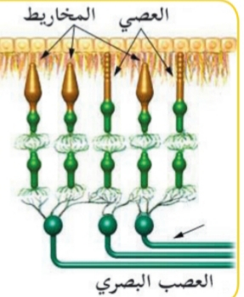
الشبكية
يوجد نوعين من الخلايا الموجودة في الشبكية التي تستقبل الاشعة الضوئية
1- العصي : تتأثر بالضوء الخافت
فتميز الابيض والاسود
2- المخاريط : تعمل في الضوء
القوي وتميز الالوان
شكلها يشبه العصي أما المخاريط
شكلها مخروطي

Slide 14
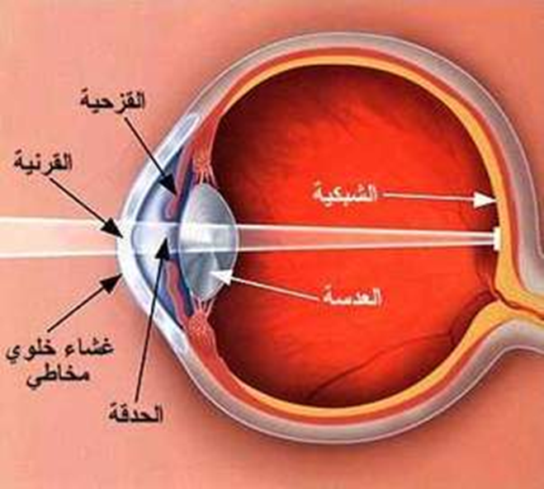
كيف نرى الاجسام

Slide 15
كيف نرى الاجسام ؟
1- يدخل الضوء المنعكس عن الجسم عبر العين مخترقا القرنية الشفافة
2- ومن ثم عبر الحدقة ليصل الى العدسة التي تقوم بتجميع الضوء وتوجيهه نحو البقعة الصفراء في الشبكية بحيث يتكون عليها خيال مصغر ومقلوب
3- وتستجيب خلايا الشبكية (العصي والمخاريط ) للضوء وتحوله الى شارات كهربائية عصبية , والتي يحملها العصب البصري المتصل بالشبكية ويوجهها نحو المخ
4- ليقوم المخ بتحويل الاشارات الى صورمعتدلة للاجسام .

